Slide 1

Sistema Fitness

Slide 2
Equipe
Francesco de Souza Beghelli
Katyelen da Silva Costa
Leojayme Rodrigues Manso Silva
Wallace Augusto Pereira de Moraes

Slide 3
Necessidade de usar MPS BR
Motivação
Ne?
Métrica escolhida: Análise de Pontos de Funções (APF)
Aplicação da métrica no contexto do Sistema Fitness.

Slide 4
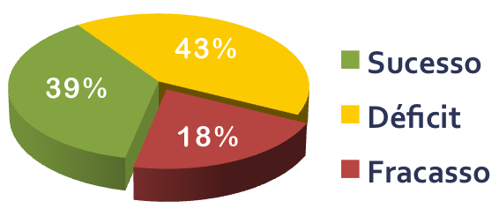
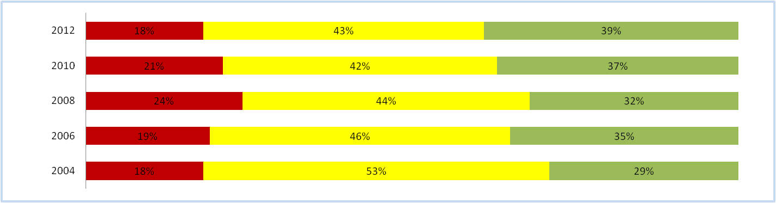
Necessidade de usar MPS BR: Motivação
Em 2012, somente 39% dos projetos foram bem sucedidos, ou seja,
saíram conforme o planejado.
(Falta de tempo ou dinheiro)
Fonte: Extreme Chaos, The Standish Group International, Inc. 2004, 2006, 2008, 2010, 2012

Slide 5
Necessidade de usar MPS BR
Este cenário indica uma necessidade de melhorar a capacidade de desenvolvimento e engenharia de software das organizações brasileiras, de maneira que o uso das boas práticas da engenharia de software possa melhorar seu desempenho com respeito a custo, prazo, produtividade, qualidade, satisfação do cliente e retorno do investimento e, consequentemente, aumentar sua vantagem competitiva.
A certificação Melhoria de Processo do Software Brasileiro (MPS.BR) possui origem na necessidade de padronização dos processos de desenvolvimento de software, com utilização de critérios de qualidade e exigências do mercado.
A melhoria contínua da capacidade de desenvolvimento de software é fundamental para que organizações prosperem em mercados competitivos. Ao longo dos anos modelos de referência têm surgido para guiar a melhoria da capacidade de processos de engenharia de software.
A certificação também é um pré-requisito para as empresas que querem participar de licitações governamentais.

Slide 6
Razões para adotar o modelo MPS
Decisão estratégica para melhorar os processos.
Aumentar o desempenho do negócio para alcançar maior competitividade.
Crescimento sustentável e organizado.
Importância de se assegurar a qualidade do software.
A melhora na organização e na gestão da empresa
razões financeiras

Slide 7
Exemplo: SYDLE nível C
A SYDLE, empresa Mineira de Tecnologia da Informação, é um dos exemplos de que investir no compromisso com a Qualidade e Maturidade nos processos de Software Brasileiros traz resultados satisfatórios.
A empresa apresentou melhora na produtividade, no grau de satisfação dos clientes, nas estimativas de prazo e no faturamento.
Foram seis dias de avaliação e mais de 15.000 evidências analisadas, um trabalho que exigiu muito planejamento, foco e dedicação da equipe.

Slide 8
CONCLUSÃO
As pesquisas realizadas nas empresas de TI certificadas revelaram que o MPS.BR é um fator que contribui, em algumas empresas, para o aumento do número de clientes das empresas e até mesmo das receitas. Foi visto ainda que o modelo contribui para o aumento da satisfação dos clientes e fidelização. Além disso, foi percebido que o MPS.BR pode gerar mudanças positivas na imagem da empresas perante seus clientes e perante o mercado e contribuir para gerar diferenciação das junto ao mercado e ainda favorece à expansão do nicho de atuação das empresas certificadas.

Slide 9
Obrigado !!!

